Slide 1
113學年度實習前說明會
弘光科技大學 語言治療與聽力學系

Slide 2
實習相關內容說明

Slide 3
實習資格取得
弘光科技大學語言治療與聽力學系學生校外實習實施準則說明
學生須通過「基礎核心課程檢定」、「基礎專業知能檢定」及「臨床實務知能檢定」，檢定實施方式依弘光科技大學語言治療與聽力學系核心能力檢定實施辦法辦理。
擋修臨床實習之科目需全部及格，擋修科目詳見各年級入學年度之科目總表。

Slide 4
實習安排說明
語言組及聽力組實習時數須符合各項目規定之最低時數。
最低時數總和與總時數375小時相差的時數，可依學生興趣、指導老師專長、實習醫院設備等因素選擇實習項目補足時數。
各實習項目之實習內容與目標由實習指導老師擬訂，學生需依內容達成實習目標。
病歷書寫
（一）病歷及規定之份數如期繳交給實習單位
（二）病歷內容之優劣
  使用正確文法、拼字，易讀的中英文記錄。
  使用適當的醫學名詞和縮寫。
  能簡潔正確的選取收集病歷內的資料。
  根據實習單位要求的形式，確實的書寫病歷和報告。
  書寫的報告和記錄，能達到與其他治療師或醫療人員溝通的效果。

Slide 5
實習安排說明
學術活動
（一）期刊閱讀報告
（二）專題或讀書報告
（三）個案報告
（四）專題報告
參與研究工作(加分項)
（一）能有效的進行文獻回顧。
（二）能根據文獻提出有效有意義的研究假說。
（三）能分析批評新近文獻的優缺點。
（四）能將研究的結果和發現，與臨床實習做一適當的整合。

Slide 6
實習注意事項及規定
實習前準備
（一）請學生務必詳閱臨床實習手冊。
（二）各項實習內容，申請減免實習者需在教務處公告申請期間內完成。
（三）已修完語言治療學/聽力學臨床實習擋修課程。
（四） 通過「臨床實務知能」檢定，始可實習。
（五）學生應對實習單位有基本認識，並至少在實習開始兩週前與實習指導老師聯絡，以確定實習類別、時間注意事項並遵守各單位臨床實習規範。
（六）實習申請採學期制，學生需於規定期限前向實習協調教師提出申請。未提出申請者與逾時者將不予受理。

Slide 7
實習注意事項及規定
實習服裝儀容注意要點
不遲到早退、隨意請假。無故缺席兩次者，實習指導老師有權終止實習。
經提報系實習委員會議，得決議終止該生該學期實習資格，該學期實習時數不列入總時數計算，且該學期實習成績以不及格計。
如因重大事件需請假時，須提前一天告知實習指導老師，病假應於當日上午八點以前以電話親自告知指導老師，並與老師協調安排手邊個案，勿造成實習單位與指導老師之困擾。
實習期間請假必須填寫請假單（附表11），並經本系及實習單位核可簽章，於請假日前一工作天完成請假手續

Slide 8
實習注意事項及規定
須按時完成實習作業或報告。未按時繳交實習作業或報告者，實習指導老師有權終止實習。經提報系實習委員會議，得決議終止該生該學期見習/實習資格，該學期見習/實習時數不列入總時數計算，且該學期實習成績以不及格計。
適時提問、虛心受教，如有任何問題請直接向實習協調教師反應及討論。
與專業團隊人員、個案及其家屬均須應對進退得體。
開始實習後，時數之取得，應以實際觀察、操作、或親自治療個案，且經由實習指導老師認可後，方可計算時數。
實習時數應於每次實習後確實記錄按時繳交，並請實習指導老師確認簽名。若因學生記錄不清或指導老師對於時數有任何疑慮，指導老師有權拒簽。

Slide 9
實習注意事項及規定
執行檢查、評估、治療過程中，須保護個案與自身的安全、隱私權與權益，並符合專業倫理守則。
學生實習期間應遵守各實習單位及實習指導老師的實習規定。如有違反之情事，經提報系實習委員會議，得決議終止該生該學期實習資格，該學期實習時數不列入總時數計算，且該學期實習成績以不及格計。
學生行為，有下列情形之一者該學期實習成績不及格論或勒令停止實習，並得由導師送學務處依學生獎懲辦法規定懲處：

Slide 10
實習注意事項及規定
人際關係與溝通技巧
專業行為與態度
其他注意事項：
1.實習學生應遵守實習單位之一切規定，如有不聽從或不遵守醫院或實習單位各項規定及指導者，醫院或實習單位有權停止該學生實習。
2.每週實習以40小時為原則，如實習單位另有規定則依其規定，其他假日亦依醫院或實習單位規定。
3.實習期間隨身攜帶學生証。
4.實習期間請定期確認系網相關事項公告。
5.實習期間遇有任何問題除就近請教醫院或實習單位之同仁或單位主管外，並隨時與學校老師及教官聯絡。

Slide 11
實習學生實習成績評量
評量原則：
實習指導老師依據臨床實習評量表中的項目，評估學生學習與 實習的態度與臨床表現。
評量方式：
實習指導老師根據下列五大項進行實習學生的評量。
評量表格：
由系辦通知，請實習指導老師將「臨床實習評量表」寄回系辦。

Slide 12
校外實習學生家長/監護人告知書
請告知家長學生校外實習事宜
書面通知家長
校外實習學生家長/監護人 告知書內容說明

Slide 13
學生校外租屋安全資訊
壹、前言
貳、租屋三步驟
步驟一：租屋前哨站-如何取得租屋資訊管道、租屋管道優劣比較、行前準備功課
步驟二：如何看屋-開始行動、如何與房東有良好互動、看屋注意事項
一、外在環境
二、內在環境
三、門戶安全
四、消防安全
五、建物安全
六、他是好房東、好室友嗎？
步驟三：契約如何簽
簽約前：
一、如何議價
二、主動詢問費用與限制
三、定金支付原則
四、簽約前基本概念
簽約時注意事項：
一、重點提醒
二、一般房屋租賃契約書之探討
三、租屋流程圖
四、學生契約書條文詳解

Slide 14
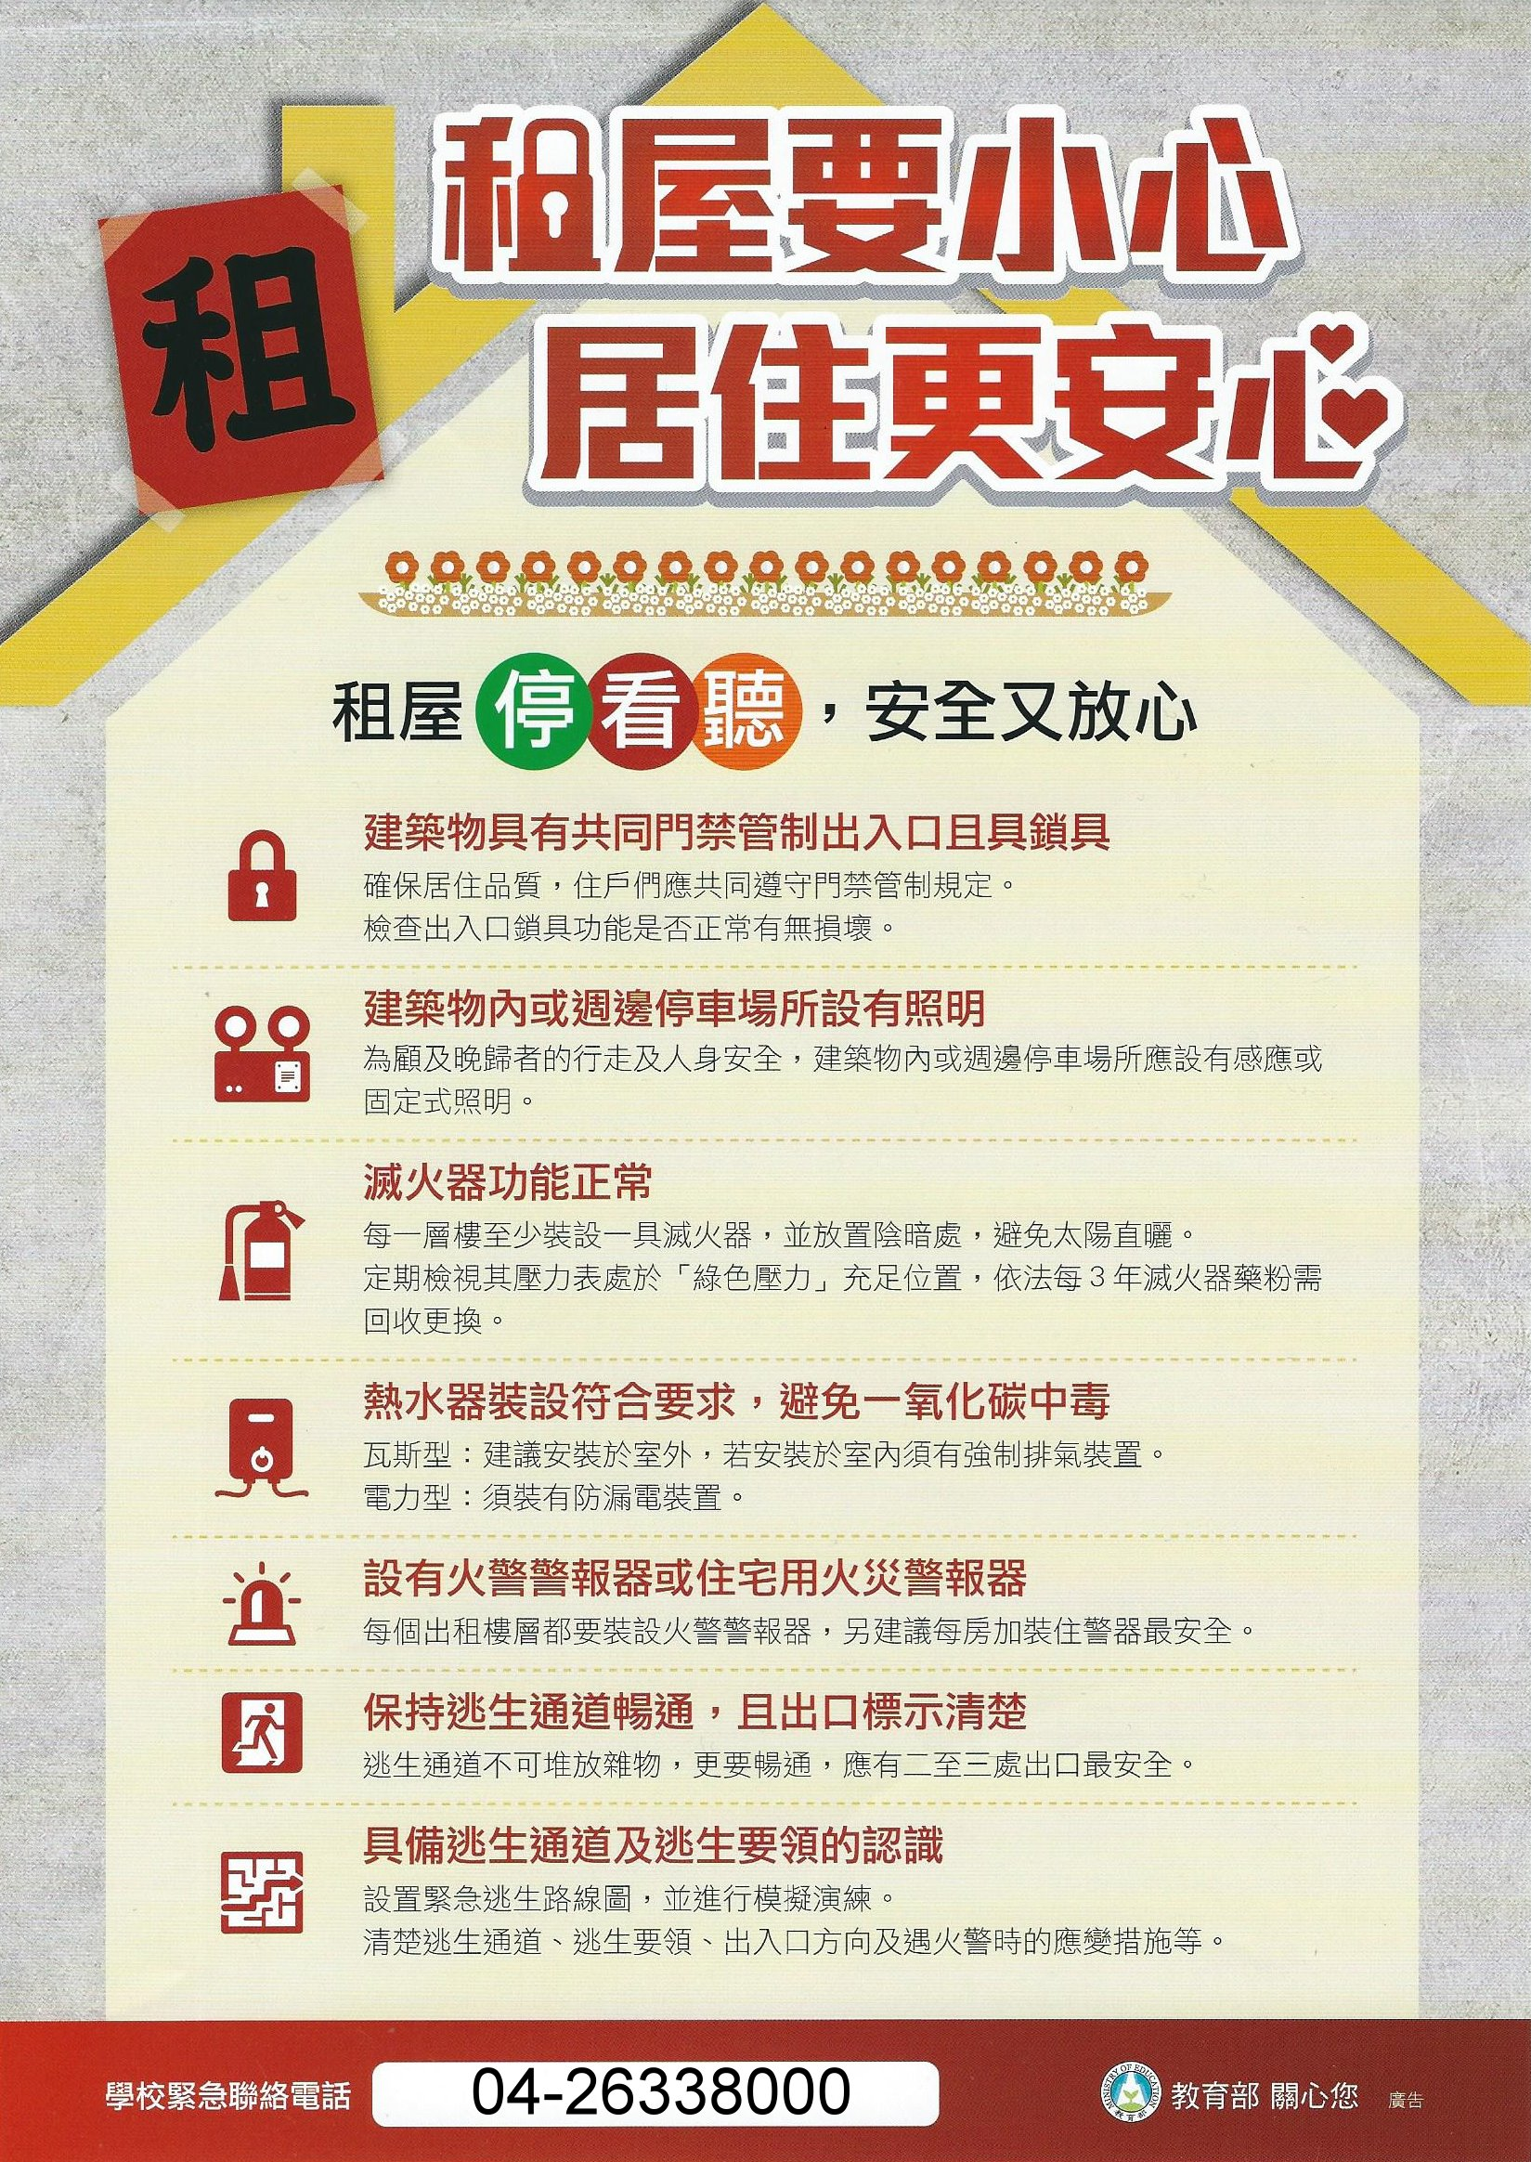

學生校外租屋安全資訊
參、租屋糾紛案例解析
一、定金
二、押金
三、租金
四、簽約相關問題
五、修繕問題
六、安全隱私及人際互動問題
七、費用爭議
八、違約問題
九、提前終止
十、生活問題
十一、其他
肆、求助管道

Slide 15
實習勞動權益

Slide 16
專科以上學校校外實習教育法
校外實習類型：非雇傭關係（學習型）：指實習生於實習機構實習期間，無從事學習訓練課程以外之勞務提供或工作事實；實習生於實習機構之身分認定，僅具學生身分。
保險：學生於實習期間，校方應為學生投保校外實習團體意外險，並支付保險費。
實習生的損害賠償責任：實習生因學習訓練活動造成不法侵害他⼈權利，實習機構負損害賠償責任。但損害係因實習生故意或重大過失所致者，不在此限。
  本校實習合約：「丙方實習期間所用之各種器材物品由甲方供應，如因丙方故意或過失造成之損壞，丙方應負賠償之責任。

Slide 17
實習勞動權益應注意事項
實習時間：正常工作時間，每日不得超過八小時，每週不得超過四十⼩時。
休假：依勞基法，勞工每七日中應有二日之休息，其中一日為例假，一日為休息日。
放假：內政部所定 應放假之紀念日、節日、勞動節及其他中央主管機關指定應放假之日，均應予休假
請假：勞工因婚、喪、疾病或其他正當事由得請假
終止合約：學生於實習期間不適應，應由機構與學校雙方共同輔導，如經學校評估或實習生反映仍不適應，應由學校提出終止合約，並安排實習生轉銜至其他實習機構或修習其他替代課程。
糾紛處理：學生於實習期間，對實習機構所安排之相關訓練課程事宜，認為違法、不當或違反本合約書之約定，以致損害其自身權利或利益時，得向學校提出申訴，學校則依校外實習申訴機制辦理，若經處理而未獲改善，得依實習合約進行解約並協助安排轉換合作機構。

Slide 18

實習權益受損（含性平、性騷擾事件）申訴或通報管道（包含系上或校外實習委員會申請管道）
拒絕性騷擾!!
立即打校安中心電話 04-26338000 或校內分機 2271- 2274
向班上導師、系上老師或值班教官反應

Slide 19


實習安全
職業安全衛生教育訓練
安全作業標準
6S活動
安全防護設施
未成年保護
適當的工作時間
安全防護裝備

Slide 20


交通安全
戴安全帽
嚴禁3貼、勿超速、採二段式左轉、注意大型車輛動向
注意交通號誌、其他汽機車與行人
緊急救援
本校校安中心電話
  04-26338000

Slide 21
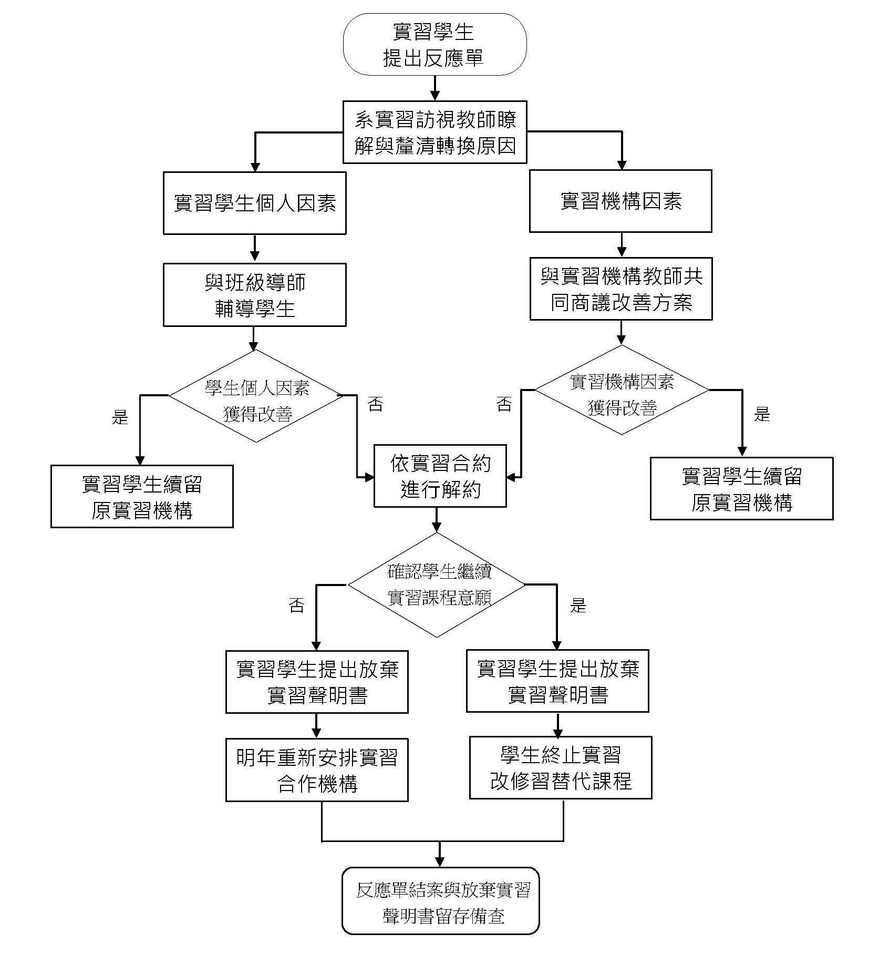
語言治療與聽力學系 校外實習學生輔導與轉介流程

Slide 22
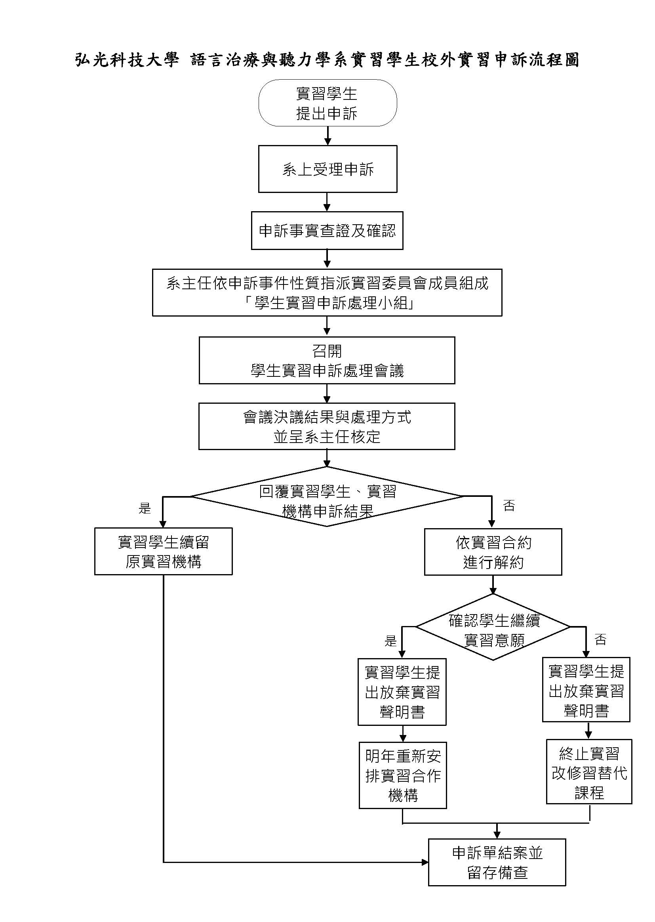
語言治療與聽力學系 校外實習學生申訴流程

Slide 23
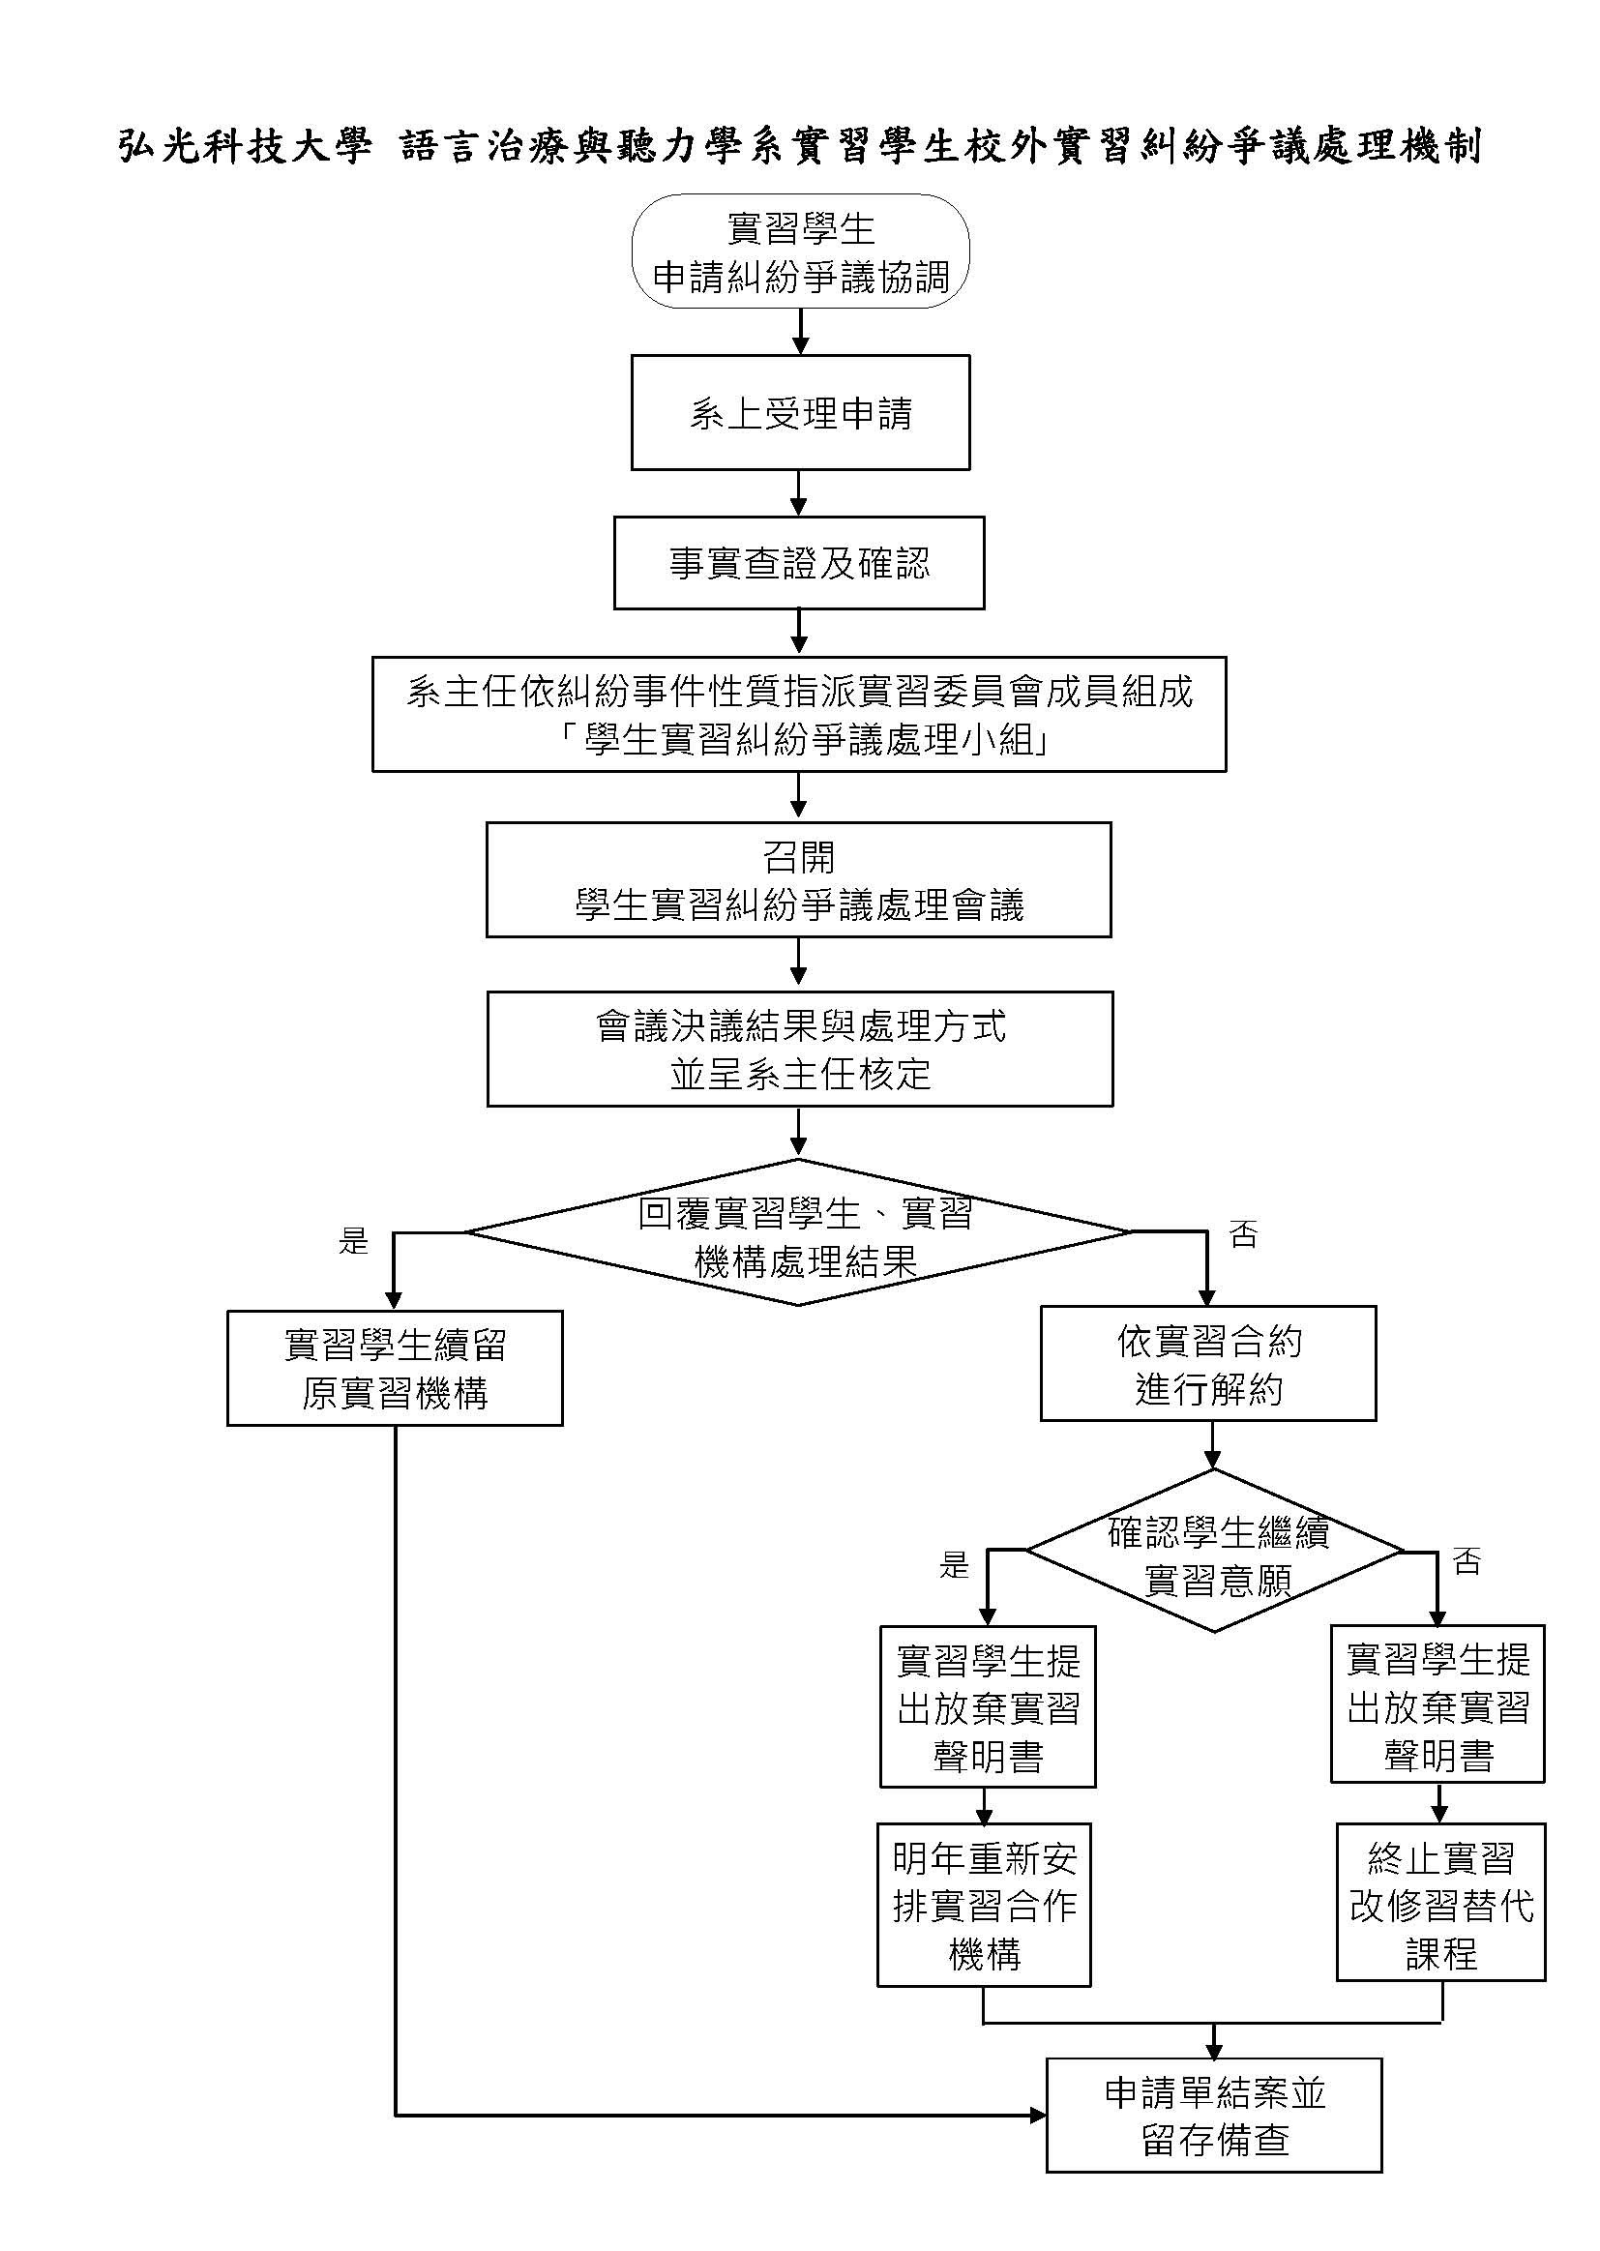
語言治療與聽力學系 校外實習學生糾紛爭議處理流程

Slide 24
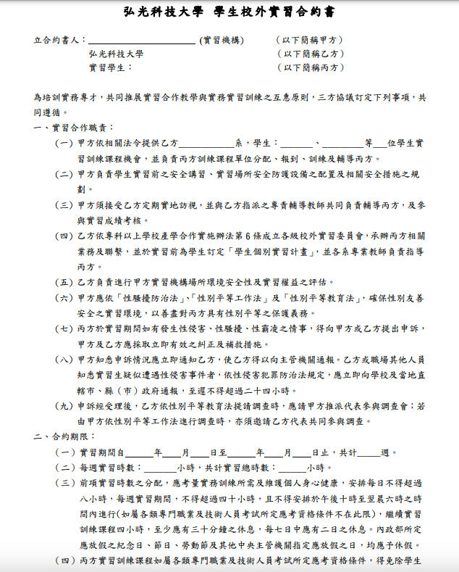
學生校外實習合約書（P1)

Slide 25
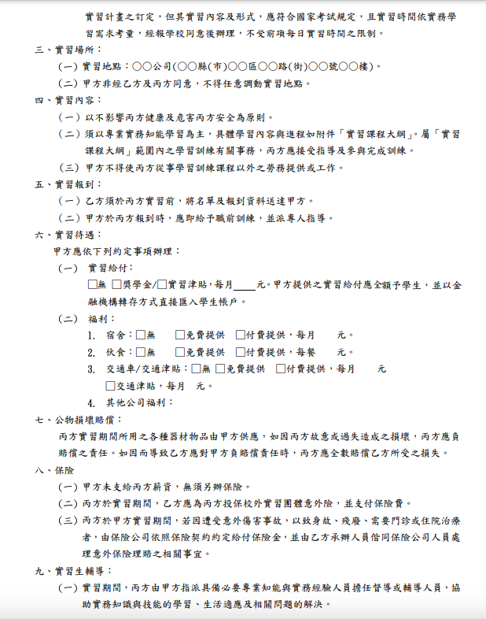
學生校外實習合約書（P2)

Slide 26
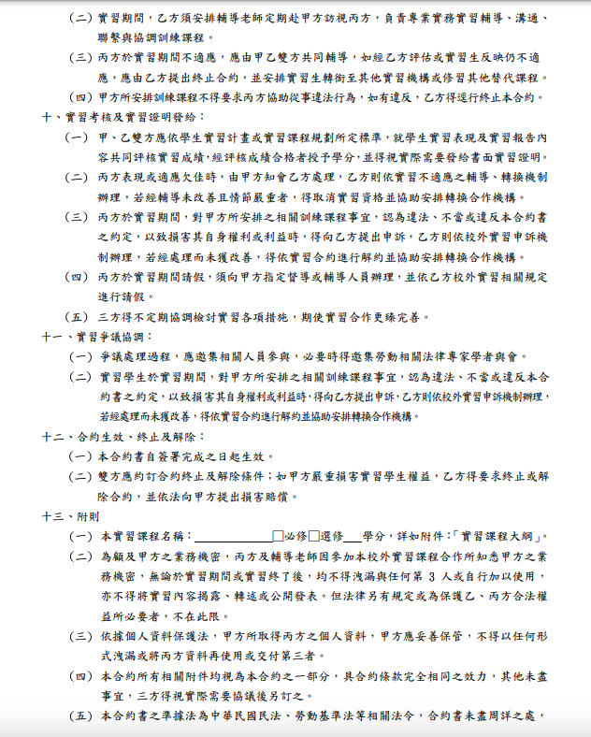
學生校外實習合約書（P3)

Slide 27
實習機構與訂定實習合約
由本系實習委員會統籌，與符合標準之實習機構洽談合作事宜。
本系與臨床實習機構共同訂定實習合約內容，於實習開始日之前完成合約簽訂，臨床實習機構配合依進度確實執行。
合約內容皆包含明訂實習期程與時數、實習內容與工作項目、實習待遇（或獎助學金)、膳宿及保險、實習學生輔導與指導、差勤請假、實習考核等項目。
切勿私自醫院簽訂任何合約與協定。

